Slide 1
Звіт
факультету педагогічної освіти
про наукову роботу
у 2023 році

Slide 2
Факультет педагогічної освіти: Загальна характеристика
Рік заснування - 2015
Кількість кафедр - 5
Кількість студентів
(станом на
1.12.2023 р.) - 1159
Денна форма – 718
Заочна форма – 441
ОР «Бакалавр» - 908
ОР «Магістр» - 251
Кількість ставок НПП – 109,75
Кількість викладачів – 116 ( з них на шт. основі – 85;
з них:
Докторів наук - 11
Кандидатів наук - 42

Slide 3
Наукова робота: Теми, які виконуються в межах робочого часу викладачів
Науково-педагогічні та організаційно-дидактичні засади професійного розвитку майбутніх фахівців у системі вищої освіти України: історичні ретроспективи, зарубіжний досвід, інноваційні підходи та технології” ” (кафедра загальної педагогіки та педагогіки вищої школи )
Наук. керівник - д.п.н., проф. Квас О.В.
термін виконання 2018-2022 рр.).
Досліджено аспекти інтернаціоналізації простору вищої освіти України; значення освітніх програм ЄС для підвищення мобільності учасників освітнього простору; організації оцінювання якості середньої освіти в Україні та Польщі;
Проаналізовано сучасні тенденції розвитку музейної педагогіки в умовах онлайн-навчання; сучасний івент-простір музеїв; засади професійної дистанційної підготовки вчителів; досліджень проблем дитинства
Розглянуто проблему якісної підготовки фахівців у контексті аксіологічної парадигми педагогічної освіти; сучасні підходи до оцінювання в закладах освіти; особливості вияву шкільного лідерства вчителів; аспекти розвитку технологічного підходу в освіті.
Визначено організаційно-педагогічні чинники проектування індивідуальної освітньої траєкторії майбутнього вчителя; ; стратегії підтримки процесів соціалізації, адаптації і самореалізації молоді;
Опубліковано: 1 монографія, 1 посібник, 65 статей, 44 тез доповідей на конференціях.

Slide 4
Наукова робота: Теми, які виконуються в межах робочого часу викладачів
“Забезпечення наступності дошкільної та початкової освіти в контексті освітньої політики держави”,
науковий керівник док. пед. наук, проф. Мачинська Н.І.,
(кафедра початкової та дошкільної освіти)
№ держреєстрації 0121U110128,
термін виконання: 2021-2024 рр.
Досліджено: нормативно-правову базу організації наступності в країнах Європейського Союзу; наукові публікації зарубіжних дослідників у контексті вивчення проблеми наступності дошкільної та початкової освіти; можливості використання комп’ютерних технологій у забезпеченні наступності в організації освітнього процесу у закладі дошкільної освіти та початковій школі.
Проаналізовано: поняттєвий апарат проблеми наступності в системі дошкільна освіта – початкова освіта; кращий педагогічний досвід педагогів-практиків щодо реалізації проблеми наступності; практичні аспекти забезпечення наступності в реальних ОПП професійної підготовки здобувачів освіти в умовах ЗВО; особливості забезпечення наступності в навчально-виховних комплексах
Розроблено: методичні аспекти організації освітнього середовища в умовах навчально-виховних комплексів; практичні аспекти досвіду забезпечення наступності на рівні професійної підготовки майбутніх вихователів ЗДО та вчителів початкової школи.
Захищені дисертації (на здобуття ступеня доктора філософії)- 2; Опубліковано: 2 монографії, 2 посібники, 5 статей у виданнях, які включені до міжнародних наукометричних баз даних Web of Science, Scopus, 19 статей у фахових виданнях України, у інших наукових виданнях - 3 статей, 34 тез доповідей на конференціях.

Slide 5
НАУКОВА РОБОТА: ТЕМИ, ЯКІ ВИКОНУЮТЬСЯ В МЕЖАХ РОБОЧОГО ЧАСУ ВИКЛАДАЧІВ
«Теоретичні і практичні виміри лінгводидактики в сучасному освітньо-
інформаційному просторі»
(кафедра початкової та дошкільної освіти)
Науковий керівник к.ф.н.
доц. Крохмальна Г.І.,
№ держреєстрації
0121U110096,
термін виконання: 2021-2024 рр.
Узагальнені результати виконання теми за звітний рік:
Досліджено: основні аспекти формування громадянської компетентності майбутнього вчителя початкової школи засобами художнього слова; застосування акмеологічного підходу в процесі удосконалення комунікативної компетентності майбутніх педагогів.; прикладний аспект критеріїв добору ілюстративного дидактичного матеріалу у підручниках української мови та читання.
Проаналізовано: розвиток мовлення дошкільнят крізь призму поглядів вітчизняних педагогів; ефективність мовної педагогічної комунікації; особливості підготовки майбутніх вчителів до формування іншомовної компетентності учнів початкової школи; лінгводидактичний аспект розвитку соціальної компетентності майбутніх педагогів у сучасному освітньому середовищі; розвиток мовлення у контексті формування духовності дошкільнят.
Захищені дисертації - 1; опубліковано: 2 монографії, 3 навчальні посібники, 7 статей у виданнях, які включені до міжнародних наукометричних баз даних Web of Science, Scopus та інших, 6 статей у фахових виданнях України, у інших наукових виданнях - 2 статі, 16 тез доповідей на конференціях.

Slide 6
НАУКОВА РОБОТА: ТЕМИ, ЯКІ ВИКОНУЮТЬСЯ В МЕЖАХ РОБОЧОГО ЧАСУ ВИКЛАДАЧІВ
Досліджено основні особливості та умови диференційованого підходу до дітей з порушеннями психічного розвитку у порівнянні з індивідуальним підходом до таких дітей в інклюзивному освітньому процесі у контексті універсального дизайну у навчанні; психологічні засади музикотерапевтичної роботи з дітьми з розладами аутистичного спектру; корекція психомоторного розвитку дітей з розладами атистичного спектру засобами фізичного виховання;
Розглянуто передумови розвитку мовлення у дітей з аутизмом і дизартрією, особливості комунікативної компетенції у дітей з розладами спектру аутизму використання психотерапевтичних методів у роботі з сім’ями, які виховують дітей із особливими освітніми потребами.
Захищені дисертації (на здобуття ступеня доктора філософії)- 1
Опубліковано: 1 монографія, 4 статті у виданнях, які включені до міжнародних наукометричних баз даних Web of Science, Scopus, у інших наукових виданнях – 25 статей (14 з яких включені до міжнародних наукометричних баз), 32 тез доповідей на конференціях
Трансформації практик розвитку мовлення та соціо-психолого-педаго-гічного супроводу осіб з інтелекту-альною недос-татністю: реалії сьогодення (наук. керівник д.п.н., проф. Островська К.О.; № держреєстрації 0122U200538, термін виконання: 2022-2026 рр.

Slide 7
НАУКОВА РОБОТА: ТЕМИ, ЯКІ ВИКОНУЮТЬСЯ В МЕЖАХ РОБОЧОГО ЧАСУ ВИКЛАДАЧІВ
Досліджено сутність соціальної роботи із сім’ями, які виховують дітей з аутизмом; особливості освітнього середовища як чинника формування стійкості та опірності особистості до складних життєвих ситуацій; проєктну мозаїку просторового розвитку територіальної громади та практику організації мережевого (P2P) навчання в Спільноті практик; зміст та форми співпраці з роботодавцями у процесі професійної підготовки фахівців соціальної сфери.
Проаналізовано зміст ґендерної компетентності у соціальній роботі та її місце у процесі професійної підготовки фахівців соціальної сфери; особливості та ризики організації процесу фахової підготовки під час змішаного навчання у кризових умовах; соціально-психологічні настрої українців у період війни та їх медіа-активність
Розроблено програму (інтервенцію) з розвитку сильних сторін сім’ї, яка виховує дітей з аутизмом; тренінгову програму, спрямовану на формування ґендерної компетентності соціальних працівників.
Захищено дисертацій – 1;
Опубліковано: 3 монографії (з них 2 – за кордоном); 10 статей у виданнях, які включені до міжнародних наукометричних баз даних Web of Science, Scopus та інших – Index Copernicus, 3 статті у фахових виданнях України категорія Б, в інших наукових виданнях − 1 стаття, 8 тез доповідей на конференціях.
Зміст та технології професійної підготовки фахівців соціальної сфери (кафедра спеціальної освіти та соціальної роботи)
Наук. керівник - к.п.н., доц. Корнят В.С.)
термін виконання 2021-2025 рр.).

Slide 8
НАУКОВА РОБОТА: ТЕМИ, ЯКІ ВИКОНУЮТЬСЯ В МЕЖАХ РОБОЧОГО ЧАСУ ВИКЛАДАЧІВ
Організаційні психолого-педагогічні та оздоровчі аспекти фізичного виховання та спорту студентської молоді»
(науковий керівник док. пед. наук, проф. Шукатка О.В.,
№ держреєстрації 0120U102544,
термін виконання: 2020-2024 рр.).
Узагальнені результати виконання теми за звітний рік:
Здійснено аналіз перспектив спортивного вдосконалення студентів Університету після перенесеного COVID-19; з’ясовано вплив використання різних засобів фізичного виховання на стан здоров’я та відновлення працездатності студентської молоді та кваліфікованих спортсменів.
Проаналізовано психо-фізіологічні особливості адаптації студентів до навчальної діяльності у закладах вищої освіти. Розкрито роль вибору методів у формуванні фізичних якостей, а також оздоровчого та позитивного впливу на фізичний розвиток студентської молоді. Визначено особливості фізичного виховання в дошкільній освіті, психологічну готовність батьків до навчання дітей у початковій школі НУШ.
Висвітлено шляхи набуття особистісно спрямованих здоров’язбережувальних компетентностей щодо ведення здорового способу життя здобувачів загальної середньої освіти.
Опубліковано: 3 колективні монографії, 16 статей у виданнях, які включені до міжнародних наукометричних баз даних Web of Science, Scopus та інших – Index Copernicus, 11 статей у фахових виданнях України, 36 статей в інших виданнях України, 86 тез доповідей на конференціях, з них – 26 міжнародних.

Slide 9
Підготовка кадрів вищої кваліфікації

Slide 10
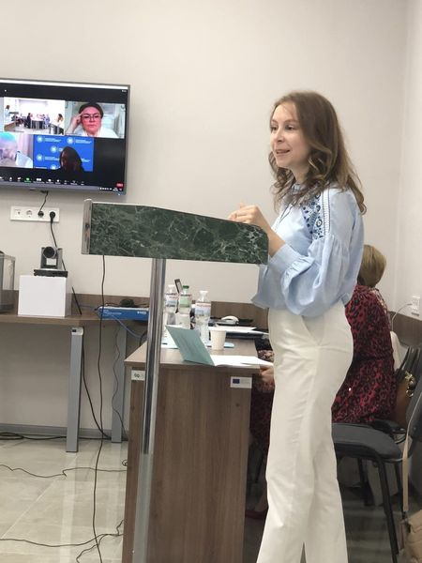
ЗАХИСТИ ДИСЕРТАЦІЙ НА ЗДОБУТТЯ НАУКОВОГО СТУПЕНЯ КАНДИДАТА ПЕДАГОГІЧНИХ НАУК
Співробітники факультету
Асист. Валентина Деленко 26 травня 2023 р. на засіданні спеціалізованої Вченої ради у Прикарпатському національному університеті імені Василя Стефаника відбувся успішний захист дисертації "Українська дитяча література як засіб виховання толерантності у дітей дошкільного віку (друга половина ХХ – початок ХХІ ст.)"

Slide 11
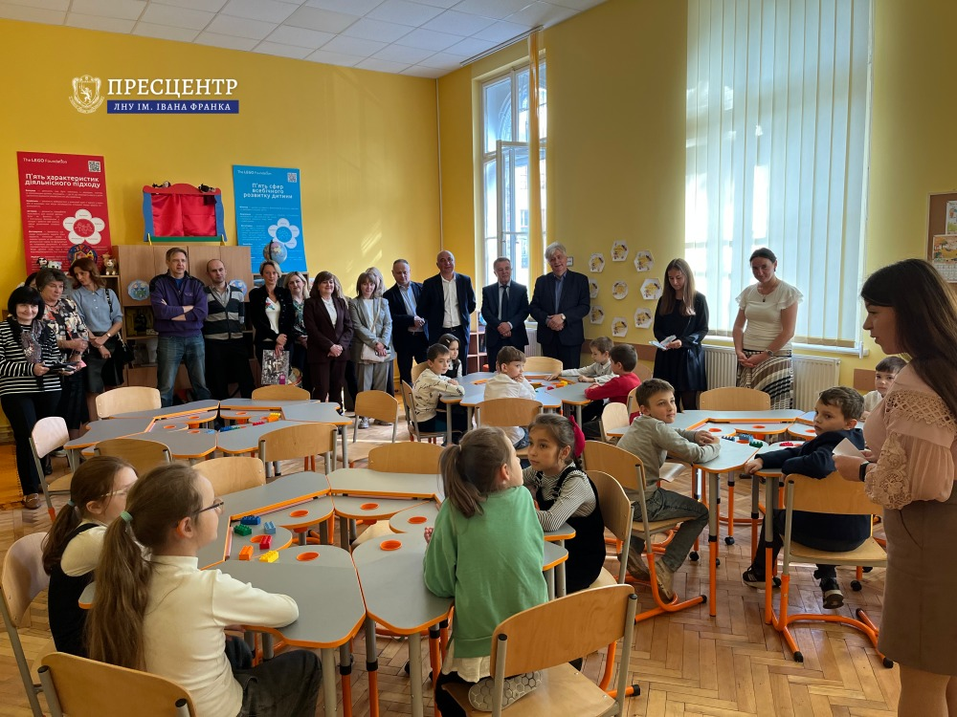
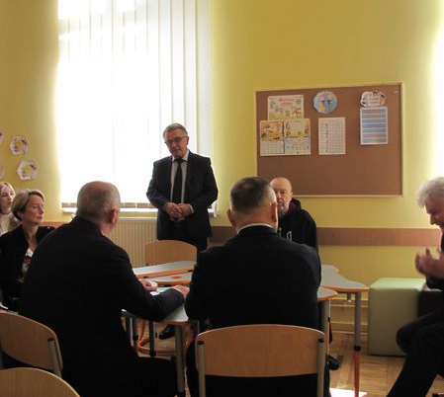

Slide 12
ПІДГОТОВКА КАДРІВ ВИЩОЇ КВАЛІФІКАЦІЇ
Освітньо-наукова програма підготовки доктора PhD Спеціальність 011 Освітні, педагогічні науки 2021 - 4 - 4 - 5
2 Освітньо-наукова програма підготовки доктора PhD Спеціальність 016 Спеціальна освіта ОНП Психолого-педагогічний супровід осіб з аутизмом 2022 – 3 2023 – 1

Slide 13
Публікації: монографії, підручники, навчальні посібники

Slide 17
Публікації: наукові статті

Slide 18
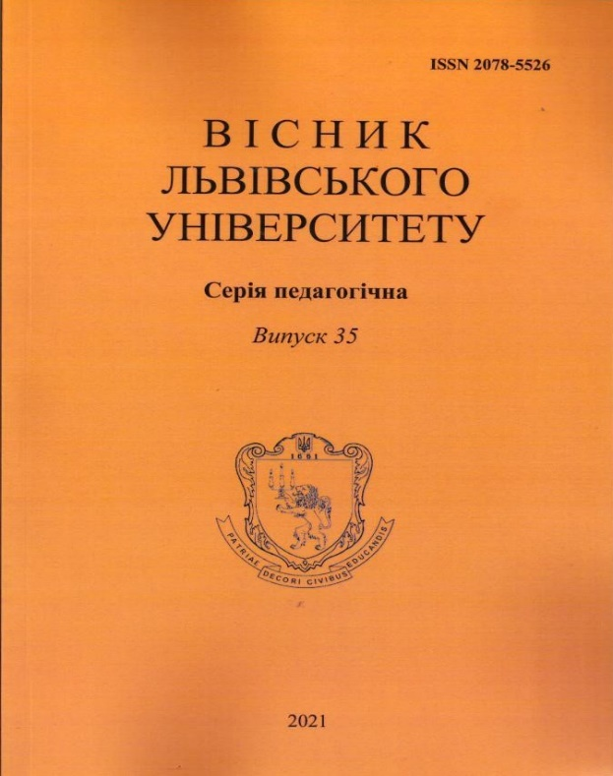
Підготовлено та здійснено видання Вісника Львівського університету Серія Педагогічна. Вип.37 ; Вип. 38
Видання відповідно до наказу МОН України від 15.04.2021 р. № 420 включено до Переліку фахових видань України (Категорія «Б») зі спеціальностей 011 Освітні, педагогічні науки, 012 Дошкільна освіта, 013 Початкова освіта, 014 Середня освіта, 015 Професійна освіта, 016 Спеціальна освіта, 231 Соціальна робота
Ведеться підготовка до реєстрації Вісника на платформі Index Copernicus International (ICI)

Slide 19
Науково-навчальні лабораторії
Науково-навчальна лабораторія музейної педагогіки Лабораторія створена з метою розробки теоретико-практичних аспектів музейної педагогіки - міждисциплінарного освітнього-наукового напряму та проведення науково-педагогічних досліджень пріоритетних напрямів цієї галузі знань.
Навчально-наукова лабораторія Нової української школи Лабораторія створена з метою підвищення якості теоретичної та практичної підготовки фахівців для роботи в умовах Нової української школи.

Slide 20
Міжнародна співпраця
1. Проєктна діяльність
Проф. Квас О. В., доц. Горук Н. М., доц. Осередчук О. А. - члени робочої групи проєкту UTTERLY (UNIVERSITY TEACHERS’ CERTIFICATION CENTRES: INNOVATIVE APPROACH TO PROMOTION TEACHING EXCELLENCE / «Центри сертифікації викладачів: інноваційні підходи до досконалості викладання» (2021-2023), фінансованого програмою Європейського Союзу Erasmus+ з розвитку потенціалу вищої освіти
Доц. Герцюк Д.Д., доц. Корнят В.С., доц. Столярик О.Ю. - члени робочої групи Проєкту Еразмус+ КА2 «Університети-громади: посилення співпраці (UNICOM)» («Universities-Communities: Strengthening Cooperation (UNICOM)», 101083077-UNICOM-ERASMUS-EDU-2022-CBHE

Slide 21
Міжнародна співпраця
2. Міжнародні стажування
Інститут психосоматики Брауншвайга, Німеччина - проф. Островська К.О., доц. Андрейко Б.В. доц. Фалинська З.З., доц. Сулятицький І.В.., асист. Саламон О.Л.
Байройтський університет (Німеччина) – доц. Горук Н.М.;
Жешувський університет (Польща) - доц. Мищишин І. Я., доц. Цюра С. Б.;
Польська академія наук - доц. Осередчук О. А;
Інститут педагогіки Вроцлавського університету (Польща) – доц. Калагурка Х.І, доц. Яремчук Н.Я.
Інститут педагогіки Природничо-гуманітарного університету у Сельдцях (Польща) – проф.. Біляковська О.О.
Університет ім. кардинала Стефана Вишинського (м. Варшава) - доц. Корнят В.С.

Slide 22
Міжнародна співпраця
Започаткування серії міжнародних он-лайн діалогів з питань інтернаціоналізації вищої освіти України
Центр розвитку якості освіти Університету прикладних наук, м. Мюнстер, Німеччина
Центру глобальної вищої освіти Оксфордського університету (the Centre for Global Higher Education, University of Oxford).
Центру Українських Канадських Студій Манітобського університету, м. Вінніпег, Канада (CUCS, Center for Ukrainian Canadian Studies, University of Manitoba, Winnipeg, Canada)
Університет Турку (м. Турку, Фінляндія).

Slide 23
Міжнародна співпраця

Slide 24
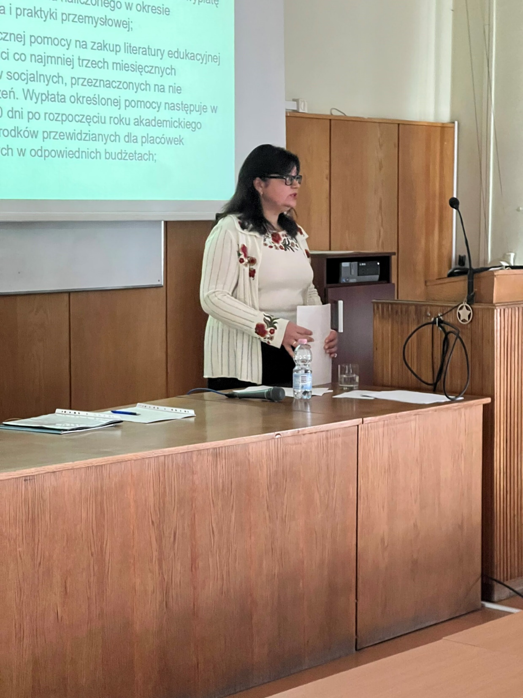
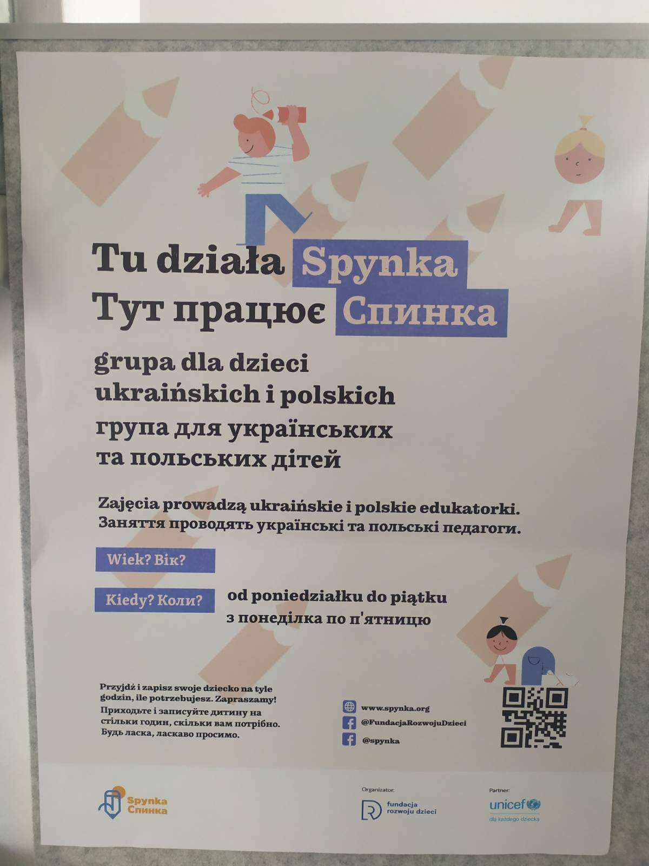

Slide 25
продовж тижня завідувач кафедри соціальної педагогіки та соціальної роботи факультету педагогічної освіти доц. Корнят В.С. перебувала з науковим візитом на кафедрі соціальної педагогіки Варшавського університету.
Тиждень видався насиченим на зустрічі, лекції, семінари, дружні візити.

Slide 26
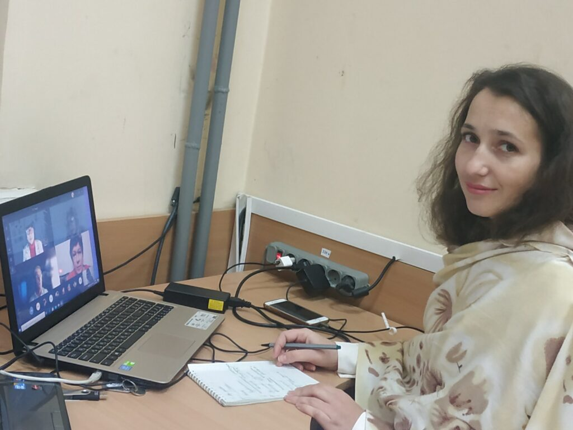
продовж тижня завідувач кафедри соціальної педагогіки та соціальної роботи факультету педагогічної освіти доц. Корнят В.С. перебувала з науковим візитом на кафедрі соціальної педагогіки Варшавського університету.
Тиждень видався насиченим на зустрічі, лекції, семінари, дружні візити.

Slide 27
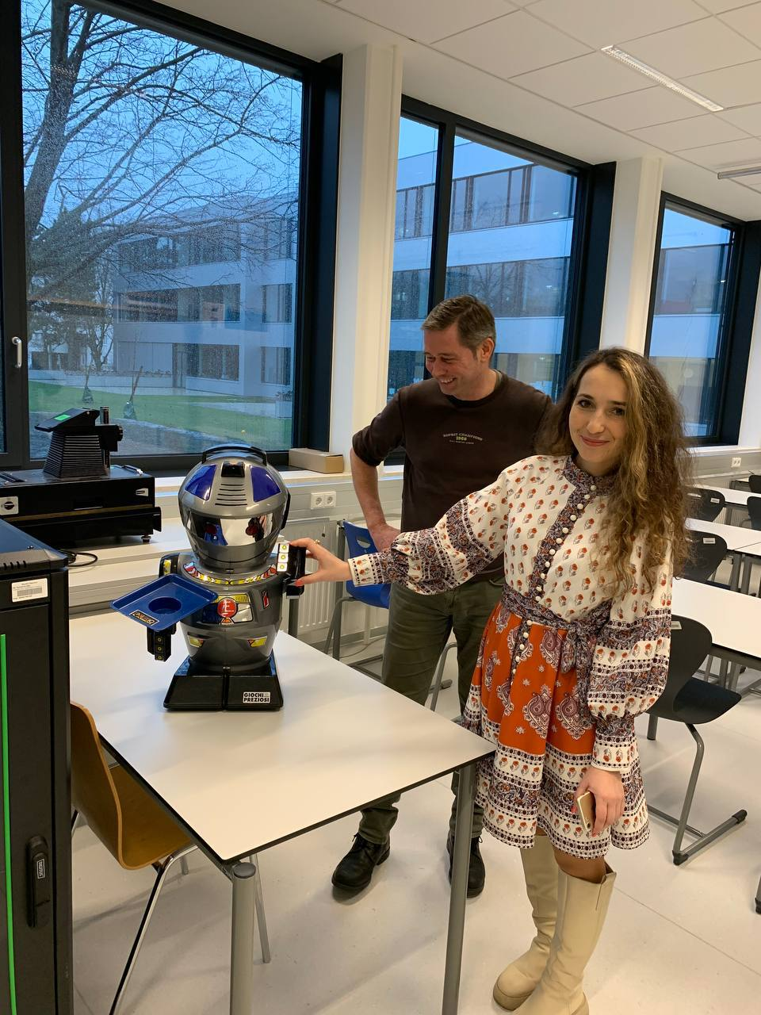

Slide 28
рамках програми мобільності OeAd. доцент кафедри початкової та дошкільної освіти Олена Лущинська проходила наукове стажування під керівництвом Клауса Гімпсл-Гутерманна і Анастасії Савран у Pädagogische Hochschule Wien (phwien.ac.at), Zentrum für Lerntechnologie und Innovation (ZLI) .

Slide 29
6 квітня 2023 року у Львівському національному університеті імені Івана Франка відбулося засідання Всеукраїнського науково-методичного семінару «Освітній простір школи і музею в контексті Нової української школи», присвяченого аналізу можливостей та перспектив взаємної адаптації різноманітних освітніх та музейних програм, формуванню освітнього середовища засобами музейної педагогіки.

Slide 30
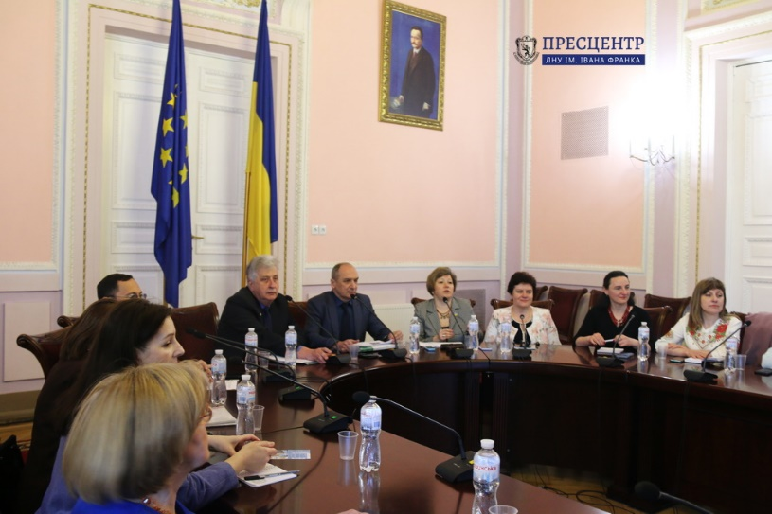
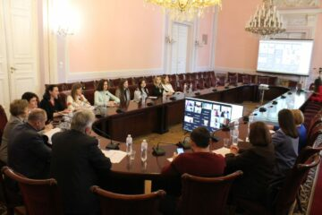
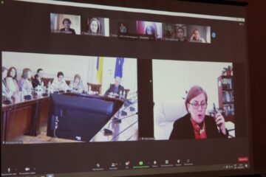
Міжнародні та всеукраїнські наукові конференції
ІV-а Міжнародна науково-практична конференція «Актуальні проблеми педагогічної освіти: реалії, нові ідеї та перспективи» (5-6 травня 2022 р. ЛНУ імені Івана Франка, змішана форма проведення )
Співорганізатори: Молдавський державний університет (Молдова), Університет Яна Кохановського в Кельцах (Польща), Університет імені Штефана чел Мари (Румунія), Жешівський університет (Польща), Університет Святих Кирила і Мефодія (Болгарія).

Slide 31
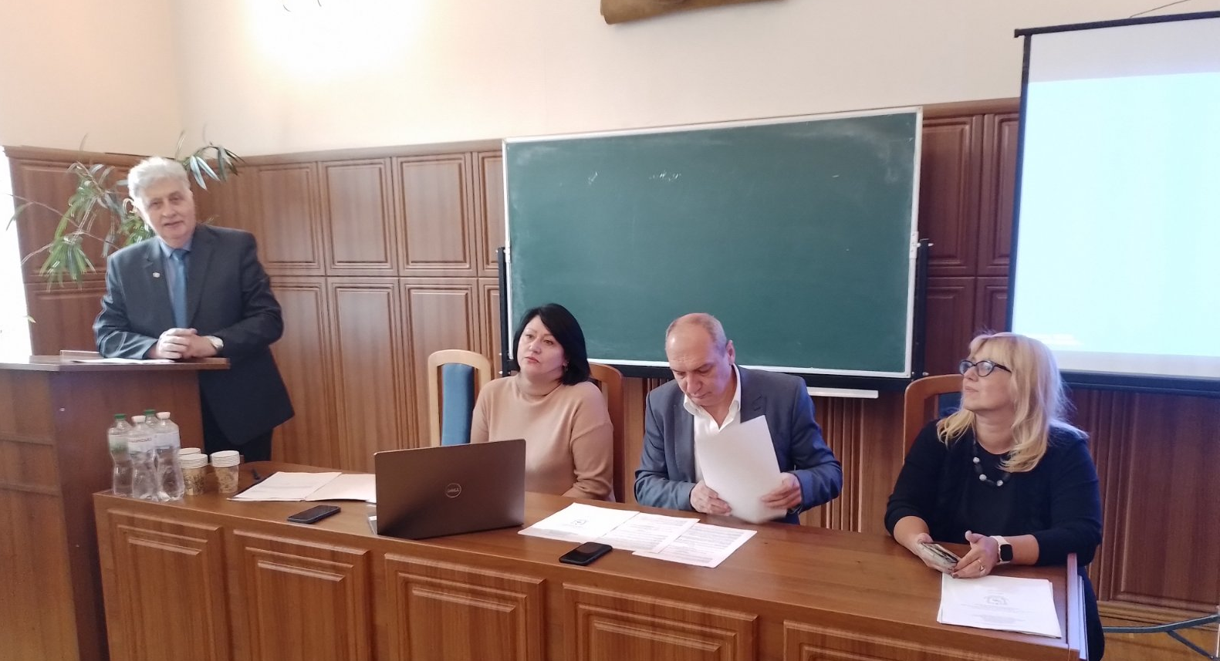
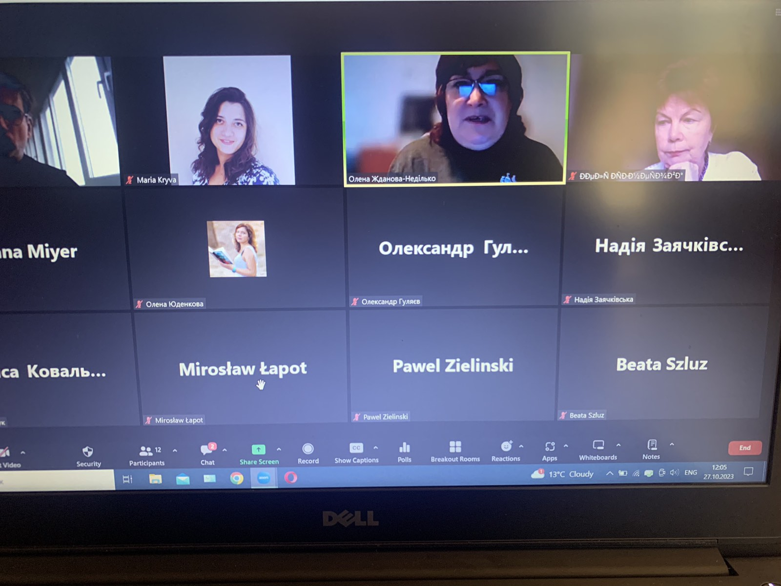
Міжнародні та всеукраїнські наукові конференції
ІІІ Міжнародна наукова конференція «Теоретичні та практичні аспекти формування освітнього простору: світовий та вітчизняний вимір» (27 жовтня 2023 р. ЛНУ імені Івана Франка) – кафедра загальної педагогіки та педагогіки вищої (школи змішаний формат – 164 учасники)

Slide 32
Міжнародні та всеукраїнські наукові конференції
ІІІ Міжнародна наукова конференція «Теоретичні та практичні аспекти формування освітнього простору: світовий та вітчизняний вимір» (27 жовтня 2023 р., ЛНУ імені Івана Франка) – кафедра загальної педагогіки та педагогіки вищої (школи змішаний формат – 164 учасники)

Slide 33
Міжнародні та всеукраїнські наукові конференції
ХIV Всеукраїнська науково-практична конференція «Теоретико-методичні основи організації фізичного виховання молоді» (11-12 травня 2023 р.)
Основні напрямки роботи: Історико-культурні, філософські та соціологічні основи фізичної культури та спорту. Психолого-педагогічні та медико-біологічні аспекти здорового способу життя. Теорія та методика спортивного тренування. Фізична культура та рекреація в освітній сфері.
У конференції взяли участь 70 учасників, у тому числі 20 іногородніх.

Slide 34
Студентська наукова робота
Діяльність наукових гуртків (кафедра загальної педагогіки та педагогіки вищої школи; кафедра початкової та дошкільної освіти; кафедра спеціальної освіти соціальної роботи.
Робота Наукового товариства студентів, аспірантів та молодих вчених.
Студентські наукові конференції, семінари.
Участь студентів у наукових конкурсах
Участь студентів у міжнародних програмах академічного обміну

Slide 35
Студентська наукова робота: публікації

Slide 36
Студентські наукові конференції
1. ХХ Всеукраїнська студентська наукова конференція “АКТУАЛЬНІ ПРОБЛЕМИ ОСВІТИ В УКРАЇНІ” (23 листопада 2022 р., ЛНУ імені Івана Франка, кафедра загальної педагогіки та педагогіки вищої школи). Кількість учасників – 73.
2. ХХІ Всеукраїнська студентська наукова конференція “АКТУАЛЬНІ ПРОБЛЕМИ ОСВІТИ В УКРАЇНІ” (10 травня 2023 р., ЛНУ імені Івана Франка, кафедра загальної педагогіки та педагогіки вищої школи). Кількість учасників – 65.
3. VІІІ-а Всеукраїнська студентська наукова конференція «Сучасні погляди та актуальні проблеми педагогічної освіти» (23 березня 2023р), кафедра початкової та дошкільної освіти. . Кількість учасників - 147 .
4. Третя (III) Всеукраїнська науково-практична конференція студентів, аспірантів та молодих учених «Педагогічна освіта у світлі реформ та викликів» (13-14 квітня 2023 року). У конференції взяли участь 80 осіб.
5. ХІV Всеукраїнська. науково-практична конференція студентів, магістрантів, аспірантів «Проблеми формування здорового способу життя молоді» (кафедра фізичного виховання та спорту). У конференції взяли участь 70 осіб. Серед них 20 учасників з інших ЗВО.

Slide 37
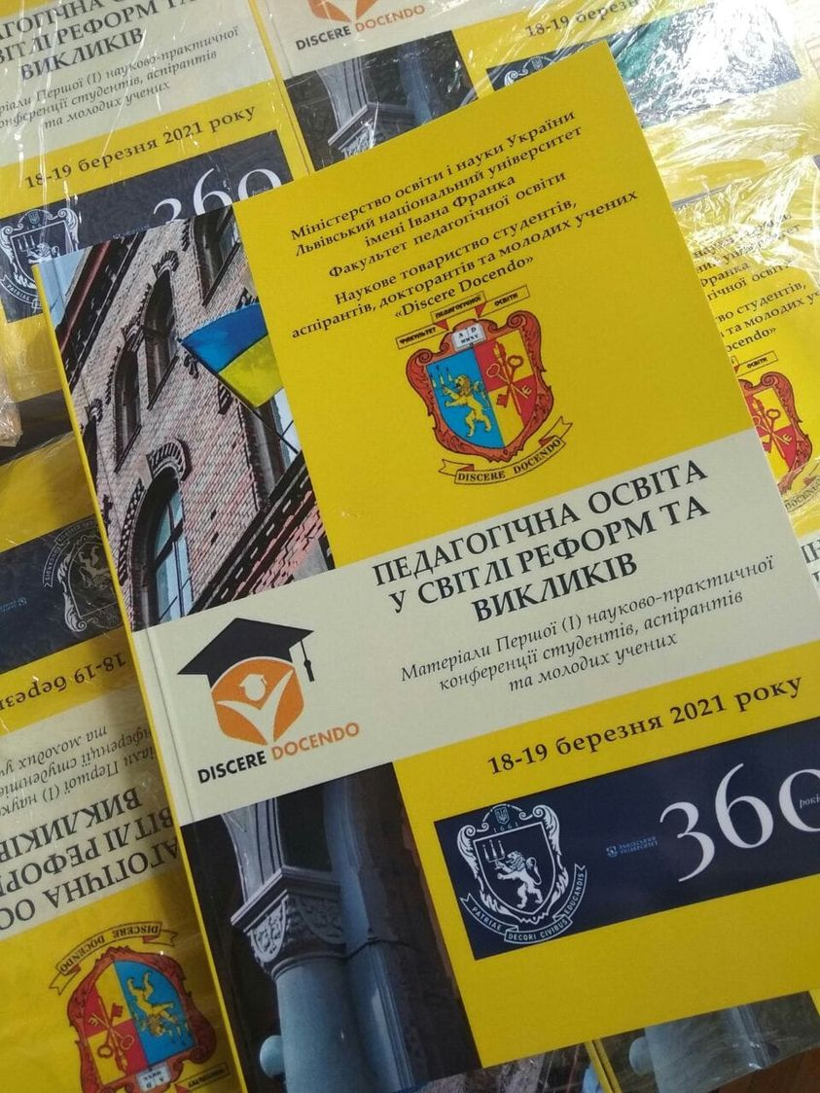
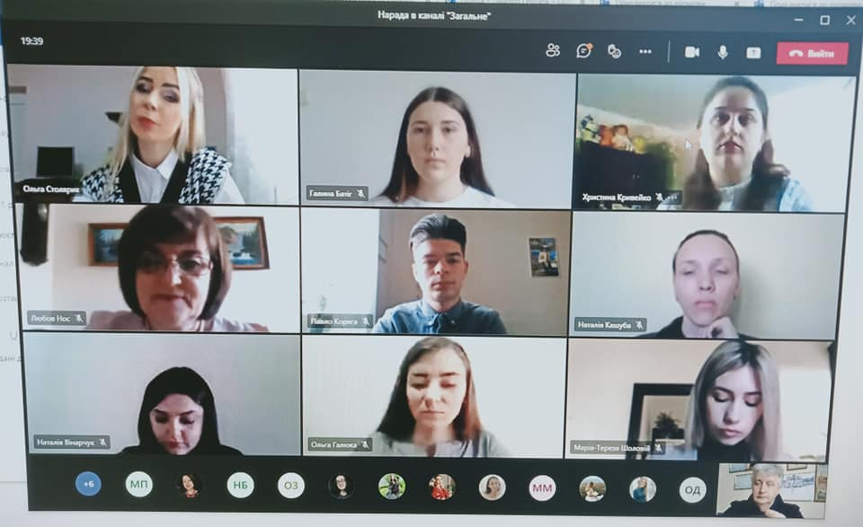
Наукове товариство студентів, аспірантів, молодих вчених
Перша (I) науково-практична конференція студентів, аспірантів та молодих учених «Педагогічна наука у світі реформ та викликів» » в рамках відзначення 360-річчя з дня заснування Університету, ( 18-19 березня 2021 р.). Учасники конференції: понад 80 молодих науковців. Окрім учасників з Львівського національного університету імені Івана Франка, до наукової події долучились студенти й магістранти Мукачівського державного університету, Волинського національного університету імені Лесі Українки, Державного вищого навчального закладу Ужгородського національного університету та Дрогобицького державного педагогічного університету імені Івана Франка. За результатами конференції видано збірник тез доповідей

Slide 38
Студенти ФПО – переможці Першого етапу Всеукраїнського конкурсу студентських наукових робіт - 24
Освітні, педагогічні науки” (3) Лиско Анна-Марія Володимирівна (ФПОМ-Пз) - Диплом І ступеня, Лагуняк Іванна Іванівна, група ФПОм-11с - Диплом II ступеня, Бургер Марія Романівна, група ФПОм-11с - Диплом III ступеня.
“Дошкільна освіта” (5) Чупило Марія Орестівна (ФПД-21с) - Диплом I ступеня, Вантух Софія Юріївна (ФПШ-22с) - Диплом II ступеня, Фульмес Ірина Миколаївна (ФПД-32с) - Диплом II ступеня, Калагурка Надія Степанівна (ФПД-41с) - Диплом III ступеня, Ходновська Анастасія Михайлівна (ФПД-4ІС) - Диплом III ступеня.
“Соціальна робота” (3): Репецька Діана Володимирівна (ФПС-41с) - Диплом I ступеня, Шпагіна Анастасія Дмитрівна (ФПСМ-Пс) - Диплом II ступеня, Пойдин Катерина Михайлівна (ФПСМ-Пз) - Диплом III ступеня.
“Спеціальна освіта (за нозологіями)” (5): Шевчук Каріна Миколаївна (ФПЛ-32с) - Диплом I ступеня, Федорович Юлія Ігорівна (ФПЛ-42с) - Диплом II ступеня, Дацко Олеся Ігорівна (ФПЛ-42с) - Диплом III ступеня, Сметана Ганна Миколаївна (ФПД-21с) - Диплом III ступеня, Винярська Мар‘яна Русланівна (ФПД-21с) - Диплом III ступеня.
“Початкова освіта” (5): Оприск Олена Андріївна (ФПШ-42с) - Диплом I ступеня, Романів Інна Богданівна (ФПІТТМ-11с) - Диплом II ступеня, Голуб Руслана Ігорівна (ФПШМ-11с) -Диплом II ступеня, Каралаш Наталія Романівна (ФПШ-31 с) - Диплом III ступеня, Червінська Роксоляна Ігорівна (ФПШ-32с) - Диплом III ступеня.
“Актуальні проблеми інклюзивної освіти”(3): Пахвій Любов Романівна (ФПЛ-1 Із) - Диплом I ступеня, Богоніс Юлія Володимирівна (ФПЛ-42с) - Диплом II ступеня, Граб Юлія Степанівна (ФПЛ-41с) - Диплом III ступеня.

Slide 40
0 березня 2023 року розпочала свою роботу І Міжнародна конференція «МИ – ВОНИ: перспектива колективної безпеки України», яка триватиме два дні. Організували наукове зібрання ГО «Справа Кольпінга в Україні», ГО «Український центр психології безпеки», Львівський національний університет імені Івана Франка за участю Міністерства освіти і науки України, Львівської обласної державної адміністрації, Національного університету оборони України та Національної академії наук України. Конференція проходила у змішаному форматі: очно у конференц-залі Будинку Паломника у Брюховичах та дистанційно та платформі Zoom.

Slide 41
еред тематичних напрямів роботи конференції організатори виділили, зокрема, питання онтології безпеки взаємин суспільства і особи в періоди глобальних змін, недержавного потенціалу забезпечення перспектив колективної безпеки України, діяльності психологічних служб в Україні і за кордоном, колективної психотравми війни як глобальної проблеми, з якою зіштовхуються українці, соціальної проблематики колективної безпеки України в післявоєнний відновлювальний період тощо.

Slide 42
XIV Всеукраїнської науково-практичної конференції «Теоретико-методичні основи організації фізичного виховання молоді» звернулась заступник декана факультету педагогічної освіти з наукової роботи, доцент Любов Степанівна Нос, яка побажала плідної наукової співпраці, цікавих дискусій та обговорень, вирішення проблемних питань стосовно організації фізичного виховання молоді.
Географія цьогорічного заходу була вельми широкою, свої праці опублікували науковці з Латвії, понад 10 областей України, які представили 23 ЗВО, наукові і освітні установи.

Slide 43
продовж тижня з 16 по 20 жовтня 2023 року студенти магістранти 1-ого та 2-ого курсів спеціальності 231 "Соціальна робота" з науковим візитом перебували у Варшавському університет на кафедрі соціальної педагогіки. Програма передбачала спільні заняття для польських та українських студентів із соціальної педагогіки, де обговорювалися питання організації системи опіки над дітьми в Польщі та Україні, а також проведення невеликого дослідження.

Slide 44
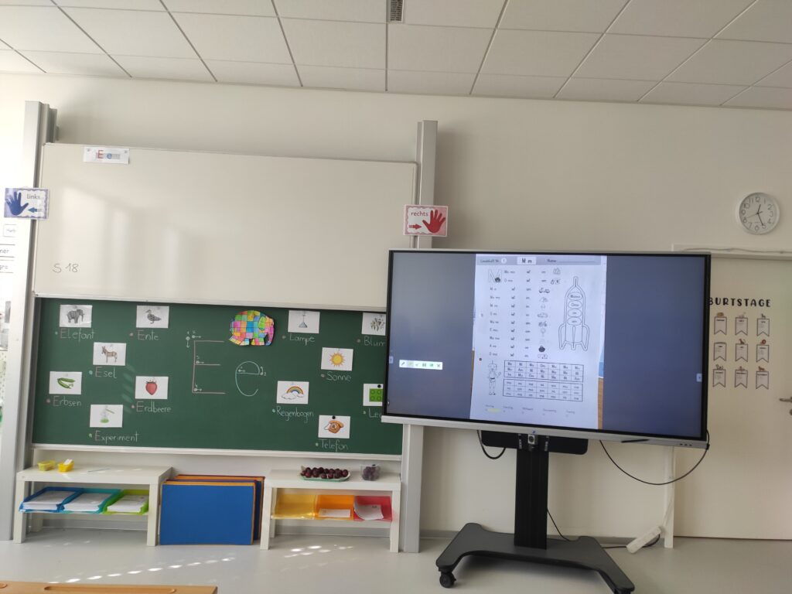

Slide 45
ніверситетському коледжі У рамках програми мобільності OeAd. доцент кафедри початкової та дошкільної освіти Надія Ростикус з 1 жовтня по 23 жовтня 2023 року проходила наукове стажування під керівництвом Prof. Petera Riglera у University College of Teacher Education Vienna Allgemeine bildungswissenschafliche Grundlagen und refekterte Praxis (IBG) з метою дослідження проблеми Training of future primary school teachers during pedagogical practces.

Slide 46
З 20 до 27 листопада 2023 року доцентка кафедри початкової та дошкільної освіти Юлія Деркач пройшла науково-дидактичне стажування на кафедрі початкової та дошкільної освіти Інституту Педагогіки, Колегіуму Суспільних Наук Жешівського університету (м. Жешів, Республіка Польща).

Slide 48
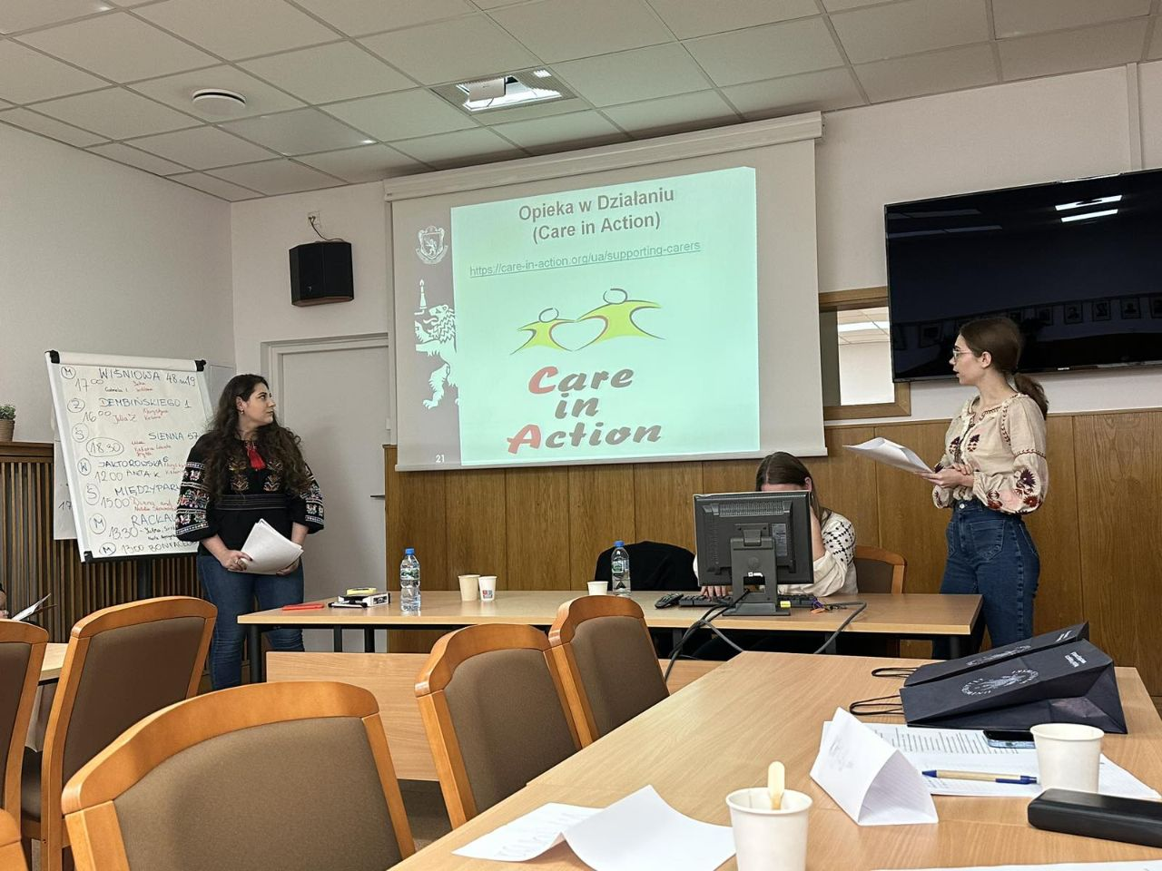

Slide 49
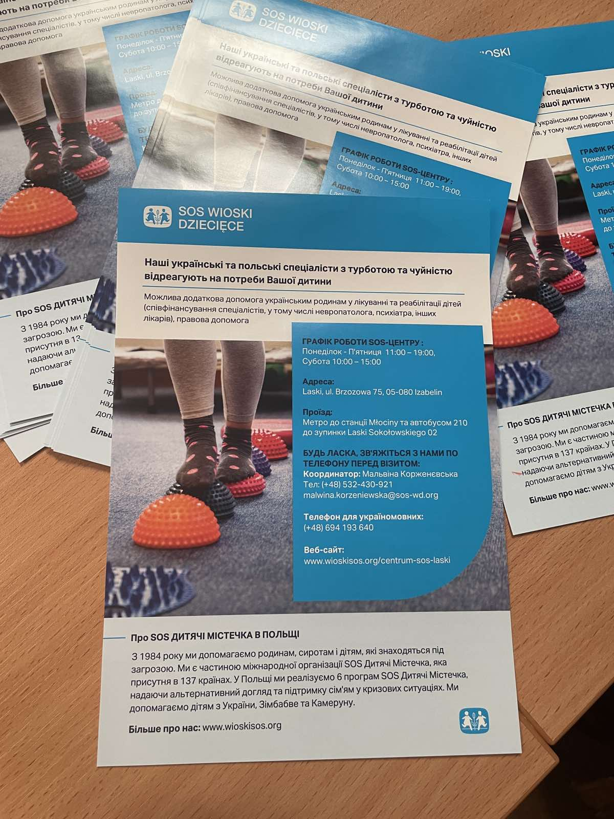

Slide 50
Делегація викладачів кафедри спеціальної освіти (Лілія Дробіт, Інга Петровська, Олег Саламон, Роксоляна Призванська) на чолі з професором Катериною Островською, головою Українського Товариства Системної та Короткотермінової Психотерапії, стали учасниками знакової події – щорічної конференції EBTA (ЄАКТ, Європейська асоціація короткотермінової терапії), що проходила 15-17 вересня 2023 р. в м. Сосновець (Польща).

Slide 52
Делегація викладачів кафедри спеціальної освіти (Лілія Дробіт, Інга Петровська, Олег Саламон, Роксоляна Призванська) на чолі з професором Катериною Островською, головою Українського Товариства Системної та Короткотермінової Психотерапії, стали учасниками знакової події – щорічної конференції EBTA (ЄАКТ, Європейська асоціація короткотермінової терапії), що проходила 15-17 вересня 2023 р. в м. Сосновець (Польща).

Slide 53
етою проєкту є розробка державної політики щодо посилення третьої місії українських університетів та поширення найкращих практик співпраці між університетами та громадами на основі застосування відповідного досвіду країн ЄС задля посилення соціальної ролі університетів та активізації їхньої взаємодії з громадами за допомогою використання ефективних моделей кооперації, розроблених для забезпечення соціальної згуртованості, стійкості та сталості.

Slide 54
23 березня 2023р. відбулась VІІІ-а Всеукраїнська студентська наукова конференція «Сучасні погляди та актуальні проблеми педагогічної освіти», що вже 8 років поспіль з ініціативи кафедри початкової та дошкільної освіти проходить на факультеті педагогічної освіти і має певну традиційність.
З огляду на воєнний стан в країні, конференція проводилась у дистанційному форматі на онлайн-платформі Teams.

Slide 55
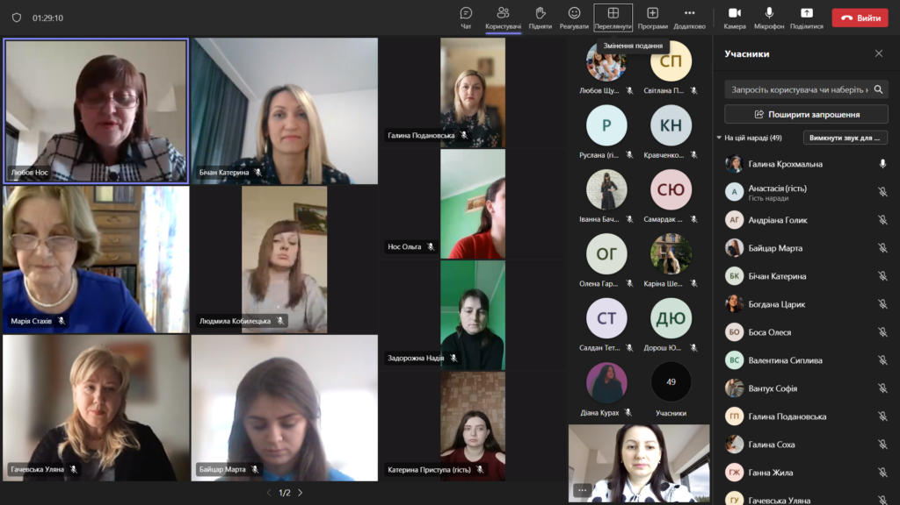

Slide 58
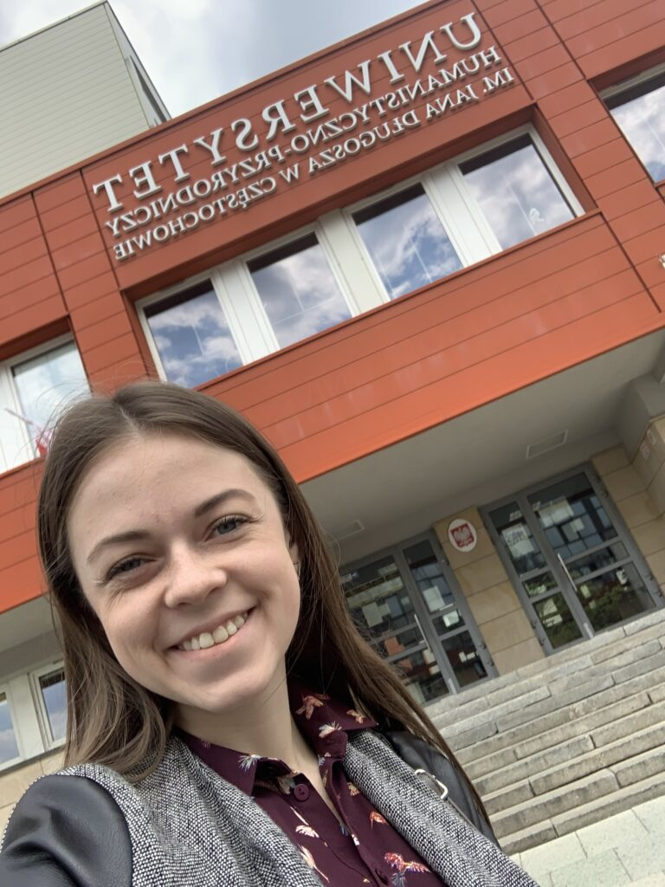
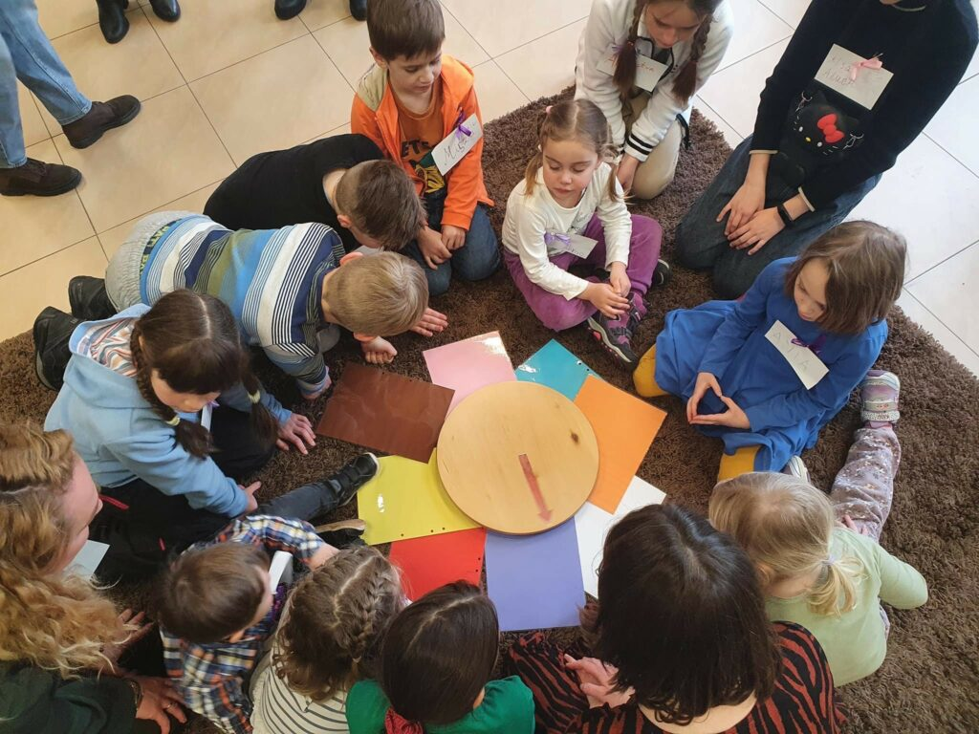
Студенти ФПО – учасники міжнародної програми академічних обмінів Еразмус +
Ольга Литвиненко – магістрантка ФПО Університет імені Яна Длугоша (Ченстохова, Польща)

